Slide 1
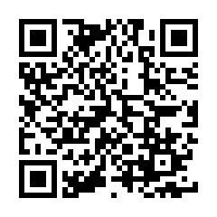

みなさまのご意見を募集します
小坪漁港機能増進基本計画案
小坪漁港では、漁獲高の減少や磯焼けの進行、自然災害の激化などさまざまな問題が深刻となっています。そこで、漁業と観光等を組み合わせた海業により、漁港を活性化し、周辺地域の賑わいをつくるため、小坪漁港機能増進基本計画を策定します。
１
募集期間
３
募集提出方法
令和７年９月16日 火曜日
～10月15日 水曜日（必着）
住所･氏名を明記のうえ、任意様式にて次の１～４の方法にて提出してください。
窓口 市民協働部経済観光課（逗子市役所２階）
郵送 〒249-8686 逗子市逗子5-2-16 経済観光課 宛
ファクス 046-873-4520
Ｅメール keizai@city.zushi.lg.jp ※添付ファイル不可
２
閲覧場所
市ホームページ
ページ番号：1012924
市役所（経済観光課、情報公開課）
市民交流センター
沼間小学校区コミュニティセンター
小坪小学校区コミュニティセンター
逗子文化プラザホール
逗子アリーナ
高齢者センター
図書館
体験学習施設（スマイル）
※各施設の休館日等は閲覧できません
４
その他
皆様からお寄せいただいたご意見は、本市の考え方とともに、後日ホームページで公表します。個々のご意見に対しては直接回答はいたしません
のでご了承ください。
逗子市 市民協働部経済観光課（逗子市役所２階）
Tel：046-873-1111（内281） Ｅメール：keizai@city.zushi.lg.jp

